Slide 1
Mein Rechner tut‘s auch ohne Strom
Mechanische Rechenhilfen von der Antike bis heute.

Slide 2
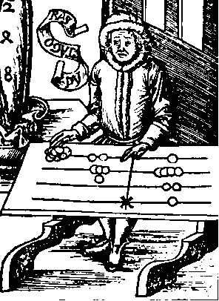
Brett und Steine
╔ Rechenbretter kannte man nachweislich schon vor 3000 Jahren bei den Persern.
╠ Adam Riese lehrte um 1500 neben den schriftlichen Verfahren das Rechnen auf dem Rechenbrett.
╠ Die Lage der Steine bestimmte ihren Wert: Auf den Linien 1, 10, 100..., dazwischen 5, 50, 500....
╚ Dargestellt ist die Aufgabe 1241 + 82.

Slide 3
Aufgereihte Perlen
╔Ein Abakus ist ein Rahmen mit verschiebbaren Perlen. Jeder Stab markiert eine Dezimalstelle, beim geteilten Abakus haben die unteren Perlen den Wert 1, die oberen den Wert 5.
╚In manchen Ländern wird noch heute mit dem Abakus gerechnet. Links ein römischer Abakus, daneben ein russischer (526,28), rechts ein chinesischer (0001234567890).

